Slide 1
Мокапи
Виконав студент
Групи Піт-15-3
Креховецький С.І.

Slide 2
Business Value: як користувач, я хочу мати можливість авторизуватись. Functional Requirements: Сторінка "Авторизації" повинна містити текстові поля "Nickname" та “Password"(для того, щоб користувач зміг авторизуватись),а також посилання "Sign up" (для того,щоб користувач зміг зареєструватись,якщо він ще цього не зробив) та "Forgot password"(якщо користувач забув дані для входу, то він має можливість відновити їх) , і кнопку "Sign in"(для авторизації).

Slide 3
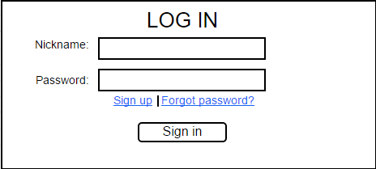

Slide 4
Items: Поле “Nickname" не повинно бути порожнім, не має бути довшим за 50 символів(англ. мовою). По замовчуванню пусте.
Поле “Password" не повинно бути порожнім, не має бути довшим за 50 символів.Поле повинне складатись із комбінації великих чи маленьких літер або цифр. По замовчуванню пусте.
Посилання "Sign up" переводить користувача на сторінку Реєстрації
Посилання "Forgot password" переводить користувача на сторінку Відновлення. Кнопка "Sign in" авторизує користувача і переводить на головну сторінку.

